Slide 1
Ouvidoria com IA Generativa
8,75 mi
manifestações reais
Priorização e minuta de resposta com RAG sobre o Fala.BR, usando Qwen3 local
Aplicação IA_Gen · Entrega 27/10/2026
Notes:
0:00-0:30. Apresentação do grupo e do tema. Cada integrante se apresenta em uma frase.

Slide 2
O problema: respostas padronizadas
8,75 mi
24 dias
1.777
manifestações registradas entre 2014 e 2026
tempo médio de resolução na base completa
órgãos e 309 assuntos diferentes
Objetivo
Apoiar o servidor com prioridade e minuta de resposta fundamentadas na legislação, mantendo a decisão final com o humano.
Registro real → busca semântica → minuta + prioridade → validação humana
Notes:
0:30-1:30. Retomar o estudo de caso: ouvidorias públicas recebem milhões de manifestações e respondem em modelo copia e cola. Servidores sobrecarregados, gestores sem métricas confiáveis. Números vêm da base completa processada por nós.

Slide 3
Base: 8,75 milhões de manifestações reais
Preparação
Leitura em blocos (latin-1, “;”), 26 colunas normalizadas e agregação por ano, tipo, órgão e assunto.
Amostra
90 casos concluídos de 2025 e 2026, estratificados por tipo de manifestação.
O CSV não traz o texto da manifestação: o relato é sintético.
* 2026 parcial · Fonte: Fala.BR/CGU
Notes:
1:30-3:00. 13 CSVs do Fala.BR (CGU), 2014 a 2026, lidos em blocos por causa do tamanho (2 GB). O total de 8.752.638 registros bate com o estudo de caso. Achado central: o CSV não tem o texto da manifestação, só metadados. Por isso o relato usado no experimento é sintético, gerado pelo modelo a partir de tipo, órgão e assunto. 2026 é ano parcial.

Slide 4
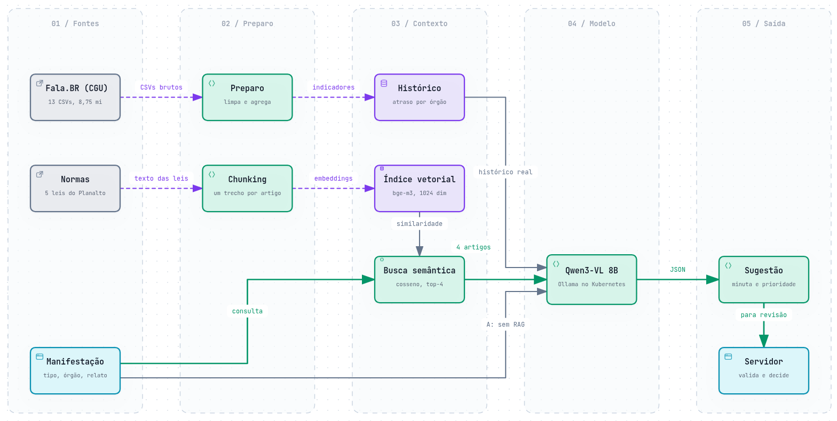
Solução: do registro à validação humana
Infraestrutura própria: Ollama no Kubernetes, RTX 3050 de 8 GB. Os textos não saem da instituição (LGPD).
Notes:
3:00-4:30. Ler o diagrama da esquerda para a direita. Preparo offline (tracejado roxo): os CSVs viram indicadores por órgão e as cinco leis são quebradas por artigo e indexadas com bge-m3, 326 trechos. A cada manifestação (verde): a consulta vai à busca semântica, que traz os 4 artigos mais próximos; junto com o histórico real do órgão eles chegam ao Qwen3-VL de 8 bilhões de parâmetros, rodando no Ollama dentro do Kubernetes. A saída em JSON vai para o servidor, que valida e decide. A linha cinza 'A: sem RAG' é o baseline: o modelo recebe só o relato. Tudo em infraestrutura própria, o que responde à preocupação com a LGPD. Versão interativa em saida/diagrama_pipeline.html.

Slide 5
Quatro técnicas, um ciclo completo
1
Priorização estruturada
2
RAG com embeddings
Saída em JSON com alta, média ou baixa e uma justificativa de uma frase.
Chunking por artigo, busca por similaridade e os 4 trechos mais próximos no contexto.
3
Geração condicionada
4
Sumarização agregada
Minuta em segunda pessoa, sem inventar prazos, citando só o contexto recuperado.
Indicadores calculados em código na base inteira; o LLM apenas redige o resumo.
Notes:
4:30-6:00. Cada técnica resolve uma parte do ciclo: priorização estruturada vira dado para roteamento; RAG dá base normativa; geração condicionada produz o rascunho com regras no prompt; sumarização agregada revela gargalos para a gestão. Importante: a sumarização usa números calculados em código.

Slide 6
Demonstração: o mesmo caso, duas versões
Entrada
A: sem RAG
B: com RAG
Relato sintético: falta de comida, remédio e água em presídios. Tentamos denunciar, mas ninguém dá atenção.
Prioridade: alta.
Cita “art. 30 da Lei 11.996/2009”, fora do corpus e sem verificação possível.
Prioridade: alta.
Não cita lei; encaminha à AGEPEN e aos órgãos apuratórios.
Caso 3 · Denúncia · Sistema Penitenciário · Entrada: tipo, órgão, assunto e relato. Saída: JSON com prioridade, justificativa e minuta.
Notes:
6:00-7:30. Caso 3 da amostra: denúncia sobre o sistema penitenciário. Mostrar entrada, saída A e saída B. A versão A cita uma lei com artigo que não está no corpus e não conseguimos verificar. A versão B não cita lei nenhuma e encaminha. Prompt completo está em 03_pipeline.py. Resumimos o relato para caber.

Slide 7
Resultado 1: o RAG não ajudou a priorizar
51%
dos casos de prioridade alta foram rebaixados para média pela versão B (19 de 37). No baseline foram 19% (7 de 37).
Nenhum erro passou de um nível. O gabarito é uma regra por tipo e assunto, não um julgamento humano.
Notes:
7:30-9:00. Avaliação em 90 casos contra o gabarito por regra (tipo + sensibilidade do assunto). A: 82,2% de concordância e F1 0,87. B: 67,8% e F1 0,72. Nenhum erro passou de um nível. O padrão do B: rebaixou 19 dos 37 casos de prioridade alta para média, contra 7 do A. Hipótese, não testada: o contexto normativo e o histórico de atraso deixam o modelo mais conservador. Ressalva: o gabarito é uma regra, não um julgamento humano.

Slide 8
Resultado 2: o RAG fundamenta as citações
46 vs 32
citações de lei e artigo em A e em B. Em B, 31 das 32 estão no contexto recuperado.
Alucinação residual
Em ambas as versões surgiram telefones inventados e promessas de ação já realizada (7 minutas em A, 6 em B).
Notes:
9:00-10:30. Medimos quantas citações de lei e artigo existem no corpus indexado e estavam no contexto recuperado. A: 3 de 46 (6,5%). B: 31 de 32 (96,9%). A diferença é grande e é o principal ganho do RAG. Mas a métrica só vê leis e artigos: contatos e promessas de ação são inventados em ambas as versões (por exemplo telefones da ANEEL). Contagem por regex: promessas de ação já realizada em 7 minutas de A e 6 de B.

Slide 9
Resultado 3: sumarização da base inteira
Atraso se concentra em órgãos municipais; ministérios federais ficam perto de zero.
O resumo do LLM errou números
Disse 70% de reclamações (o dado dá cerca de 49%). Por isso o código calcula e o modelo só redige.
Notes:
10:30-12:00. Indicadores calculados em código sobre os 8,75 milhões de registros, ano de 2025, órgãos com pelo menos 5 mil manifestações. Atraso concentrado em órgãos municipais; os ministérios ficam perto de zero. O resumo escrito pelo LLM trouxe erros de número: disse 70% de reclamações quando o dado dá cerca de 49%, e citou um tempo médio federal que não estava na tabela. Decisão de projeto: números vêm do código, o modelo só redige.

Slide 10
Limitações e riscos observados
Relato sintético. O mesmo modelo gera e interpreta o texto; a base real não traz relatos.
1
Gabarito por regra. A prioridade mede alinhamento a tipo e assunto, não julgamento humano.
2
Alucinação residual. Telefones e promessas de ação inventados, mesmo com RAG.
3
Amostra pequena. 90 casos, uma execução, sem intervalo de confiança.
4
Infraestrutura. Janela de 4 a 8 mil tokens (não os 32 mil nominais) e pod sem memória com 8 GiB, ampliado para 16.
5
Notes:
12:00-13:30. Ser direto sobre o que não conseguimos afirmar. O relato sintético é gerado pelo mesmo modelo que o interpreta. O gabarito é regra. Amostra de 90 casos em uma execução. E a infraestrutura teve um pod reiniciado por falta de memória (limite de 8 GiB), que ampliamos para 16 GiB.

Slide 11
Conclusões e melhorias futuras
O que concluímos
Melhorias futuras
Funciona de ponta a ponta, em infraestrutura própria
Atende em parte: fundamenta citações (97%), mas não melhorou a prioridade
Validação humana segue obrigatória
Usar texto real: pedidos de acesso à informação e Brasil Participativo
Rótulos de prioridade feitos por servidores
Calibrar a prioridade com exemplos no prompt
Checar contatos e prazos da minuta automaticamente
Notes:
13:30-15:00. Responder às três perguntas do enunciado: como se comporta (funciona de ponta a ponta, localmente), se atende (em parte: fundamenta bem, não melhorou a prioridade), aprendizados (validação humana segue obrigatória; números sempre calculados em código). Depois, melhorias futuras. Reservar tempo final para perguntas.

